Slide 1
Projet Accès Campus
Gasche Thomas – Martineau Robin – Gillier Léo – Fouquet Lorick– Leseignoux Sacha

Slide 2
Sommaire :
I – Introduction
II – Analyse fonctionnelle
1. Diagramme des cas d’utilisations
2. Diagramme des exigences
3. Diagramme de contexte
4. Scénario
III – Schéma Réseau
IV – Les solutions
V - Planification
VI – Maquette
VII - Conclusion

Slide 3
I - Introduction
PSW (Poste serveur web) : Gasche Thomas
BDD (Base de données) : Fouquet Lorick
PGS (Poste gestion de salles) : Leseignoux Sacha
PEA (Poignée électronique autonome) : Martineau Robin
BAE (Borne d’appel étudiant) : Gillier Léo

Slide 4
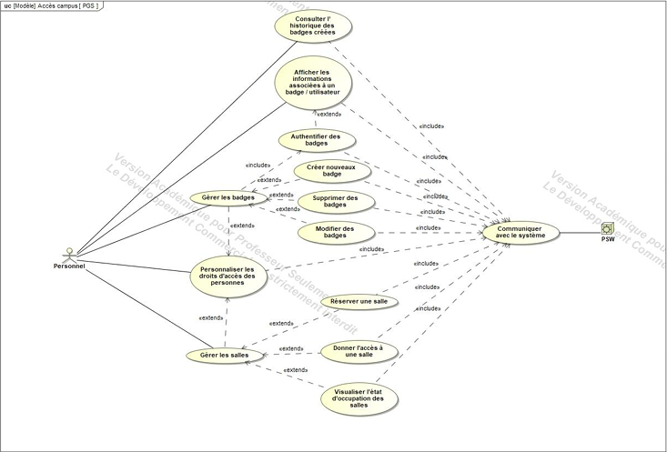
II –Analyse fonctionnelle – Diagramme des cas d’utilisations

Slide 5
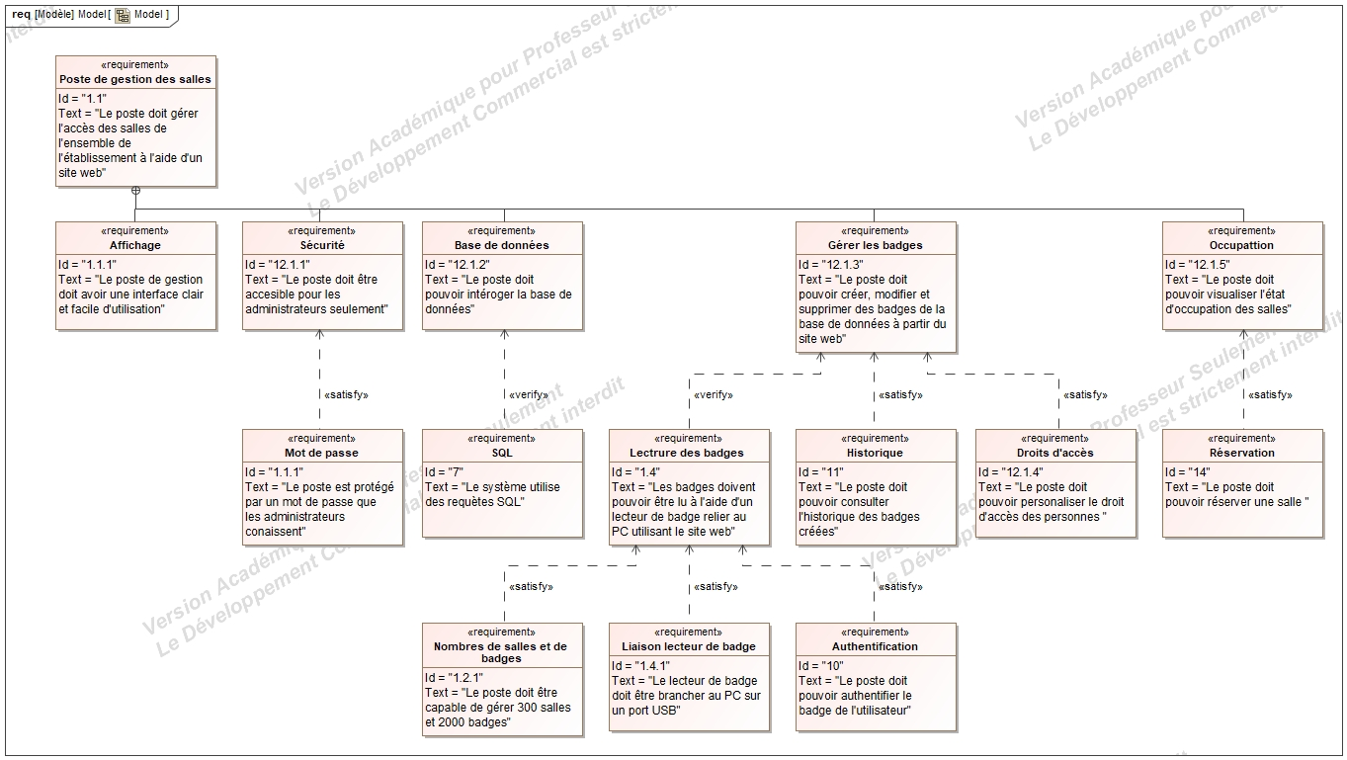
II – Analyse fonctionnelle – Diagramme des exigences

Slide 6
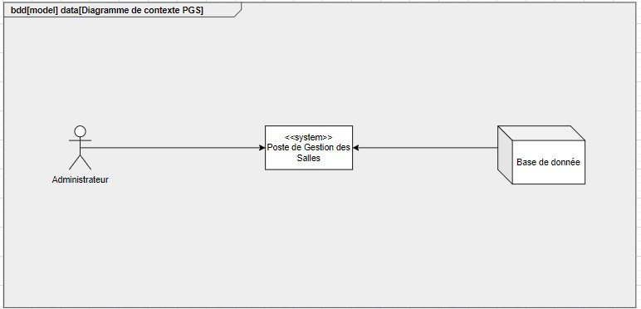
II – Analyse fonctionnelle – Diagramme de CONTEXTE

Slide 7
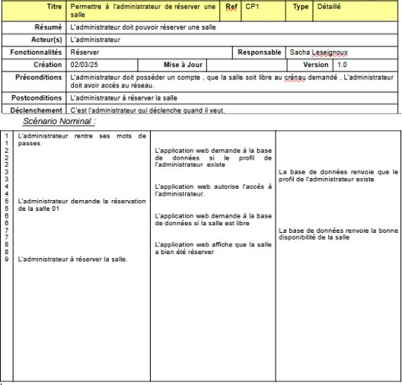
II-Analyse fonctionnelle - Scénario

Slide 8
II-Analyse fonctionnelle - Scénario

Slide 9
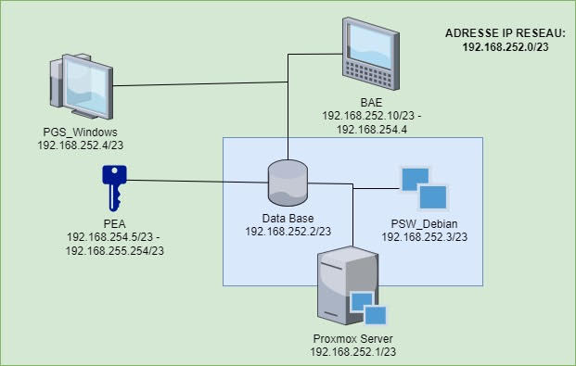
Schéma réseau

Slide 10
III – Les solutions

